Slide 1
Redes Neurais Artificiais (RNA)
Prof. André Gustavo Hochuli
gustavo.hochuli@pucpr.br
aghochuli@ppgia.pucpr.br
github.com/andrehochuli/teaching
Notes:
Prof. André Hochuli

Slide 2
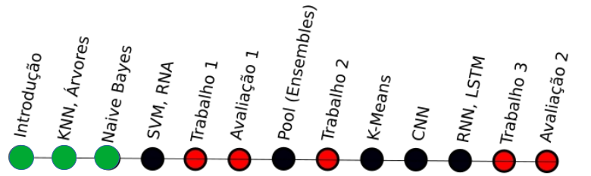

Plano de Aula
Revisão Avaliação 1
Regressão
Exercícios
Aprendizado de Máquina - Prof. André Hochuli
Regressão
Notes:
Prof. André Hochuli

Slide 3
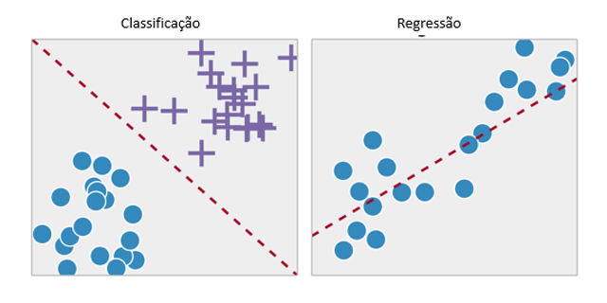
Regressão vs Classificação
Classificação: Determina uma classe (0,1,2,3)
Regressão: Determina valores contínuos (preço, clima, vendas, logística, sinais...)
Aprendizado de Máquina - Prof. André Hochuli
Regressão
Notes:
Prof. André Hochuli

Slide 4
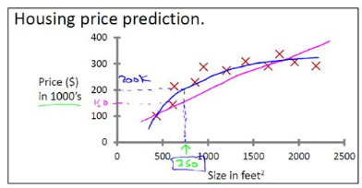
Regressão vs Classificação
Regressão: Compreender a relação entre as características dos dados e a variável dependente (target).
Mapeao X em Y contínuo
Linear
Não Linear
Aprendizado de Máquina - Prof. André Hochuli
Regressão
Notes:
Prof. André Hochuli

Slide 5
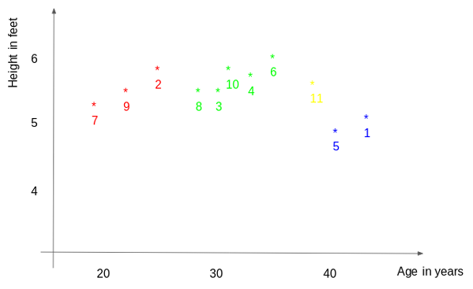
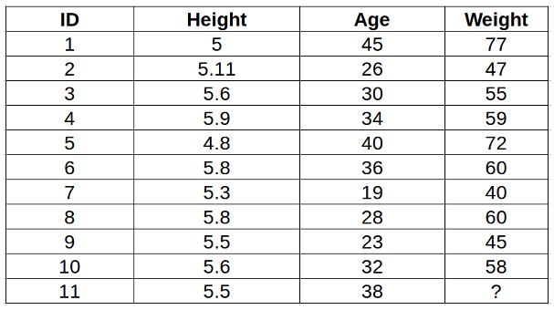
Regressão - KNN
Considere o dataset para determinar o peso de uma pessoa:
Aprendizado de Máquina - Prof. André Hochuli
Regressão
Notes:
Prof. André Hochuli

Slide 6
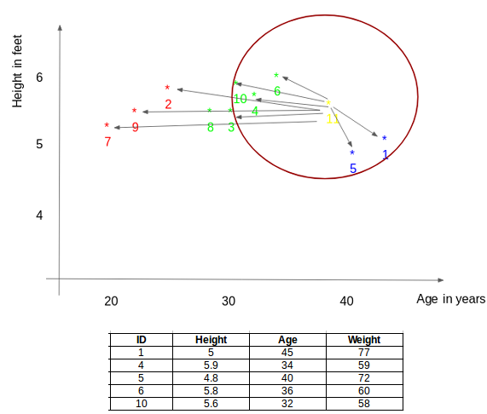


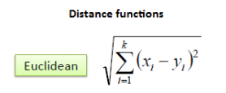
Regressão - KNN
Dado K vizinhos, computa-se a média
K=3
K=50
Aprendizado de Máquina - Prof. André Hochuli
Regressão
Notes:
Prof. André Hochuli

Slide 7
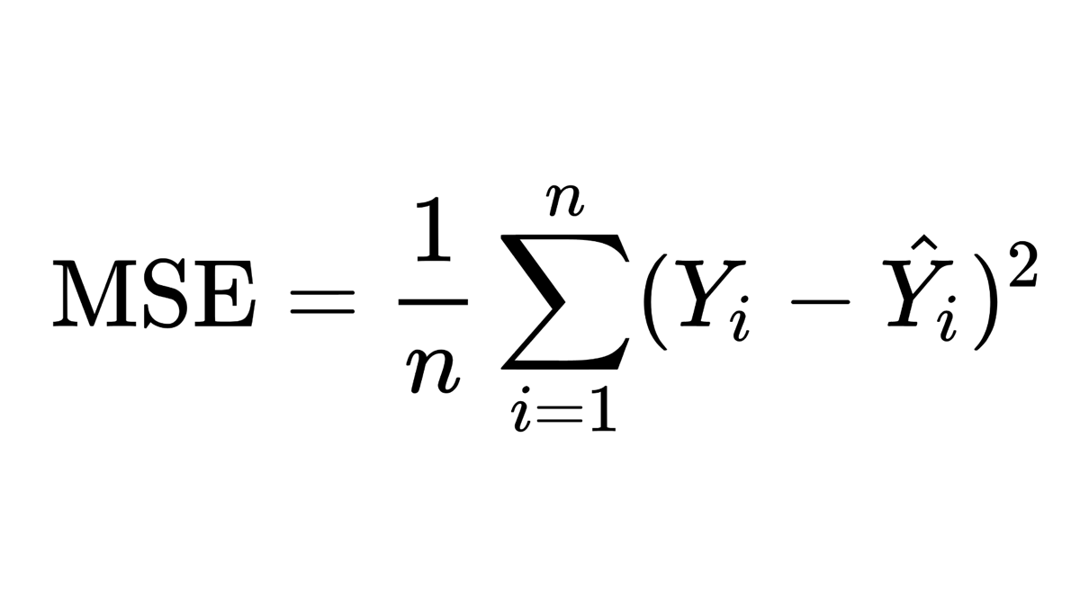
Regressão
Como avaliar o erro ?
Mean-Square-Error (MSE)
Height | Age | Weight | Predicted | Diff
5 | 40 | 71 | 69 | -2
5.9 | 23 | 86 | 80 | -6
4.5 | 51 | 65 | 77 | 12
5.3 | 36 | 89 | 82 | -7
5.1 | 48 | 75 | 67 | -8
 |  |  | MSE | 121
Aprendizado de Máquina - Prof. André Hochuli
Regressão
Notes:
Prof. André Hochuli

Slide 8
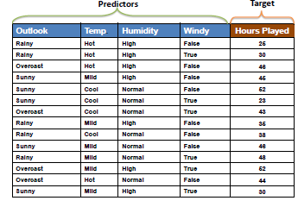
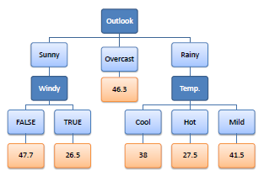
Regressão - Árvores
Aprendizado de Máquina - Prof. André Hochuli
Regressão
Notes:
Prof. André Hochuli

Slide 9
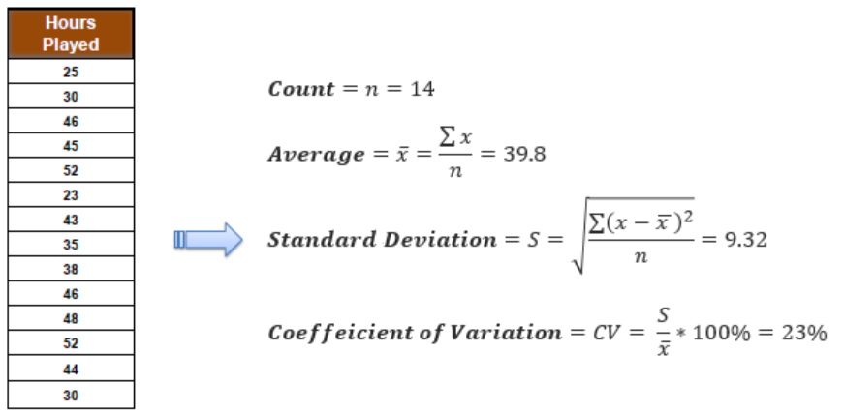
Regressão - Árvores
Determina a homogeneidade pelo do desvio padrão, média e coeficiente de variação
Aprendizado de Máquina - Prof. André Hochuli
Regressão
Notes:
Prof. André Hochuli

Slide 10
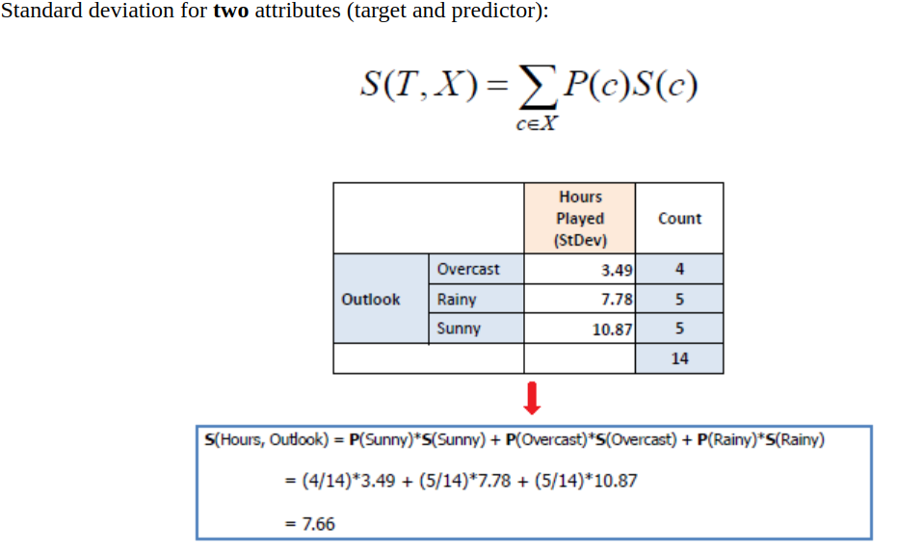
Regressão - Árvores
Desvio padrão para dois atributos:
Aprendizado de Máquina - Prof. André Hochuli
Regressão
Notes:
Prof. André Hochuli

Slide 11

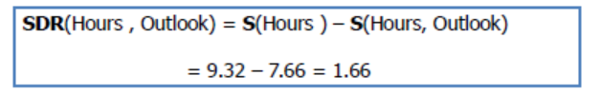
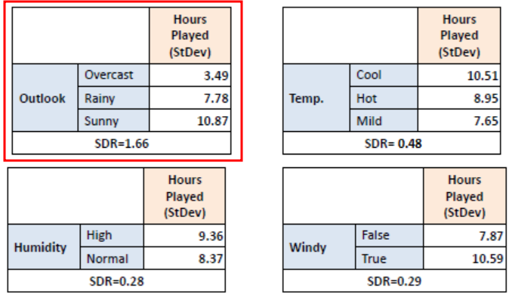
Regressão
Redução do Desvio Padrão
O maior SDR é escolhido como raiz
Aprendizado de Máquina - Prof. André Hochuli
Regressão
Notes:
Prof. André Hochuli

Slide 12
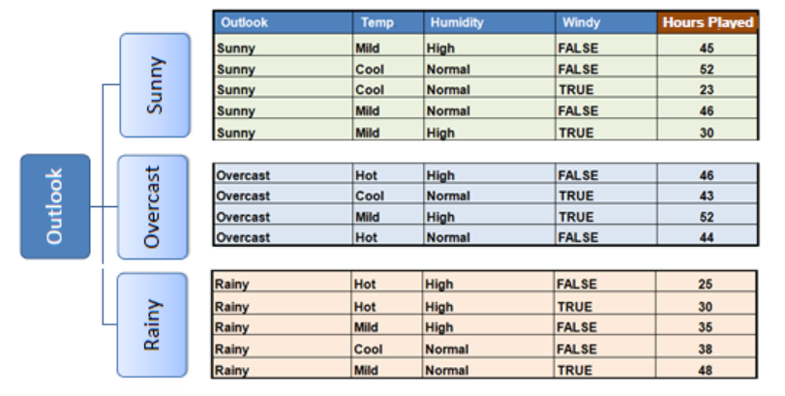
Regressão
Como escolher o critério de parada?
Aprendizado de Máquina - Prof. André Hochuli
Regressão
Notes:
Prof. André Hochuli

Slide 13
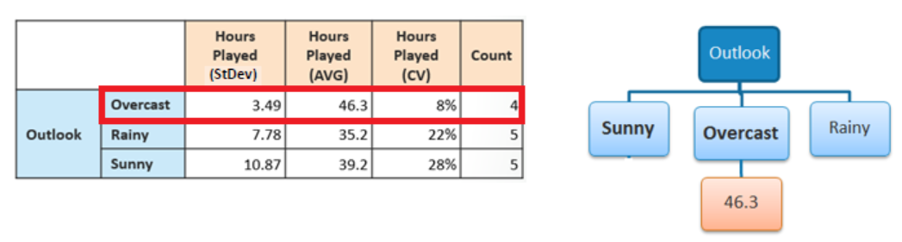
Regressão
Considere um limiar de CV < 10% ou count <= 3
Overcast => OK
Rainy e Sunny ainda precisam de ‘divisões’
Aprendizado de Máquina - Prof. André Hochuli
Regressão
Notes:
Prof. André Hochuli

Slide 14
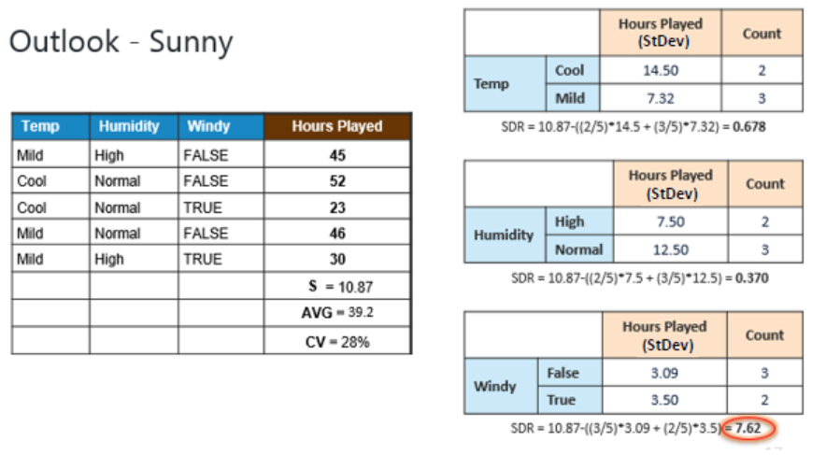
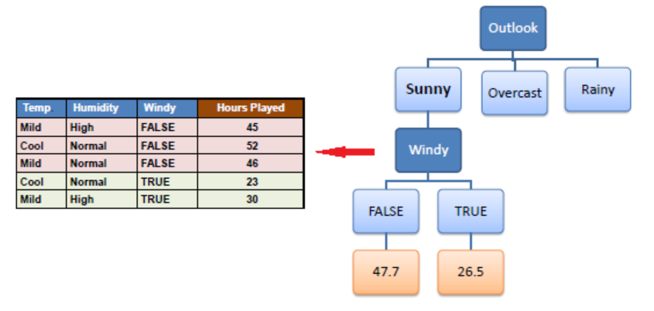
Regressão
Sunny:
‘Windy’ é determinante
Maior SDR
CV > 8% ou count <= 3
Aprendizado de Máquina - Prof. André Hochuli
Regressão
Notes:
Prof. André Hochuli

Slide 15
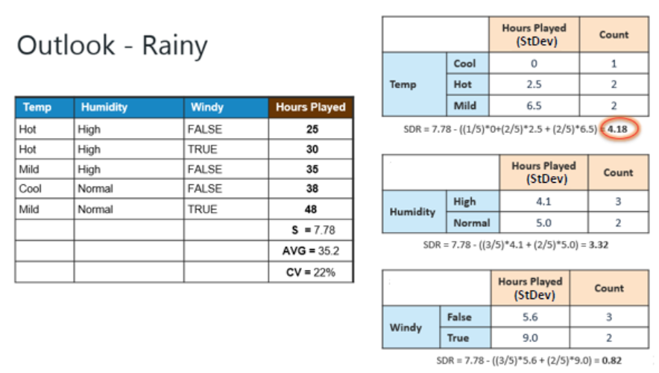
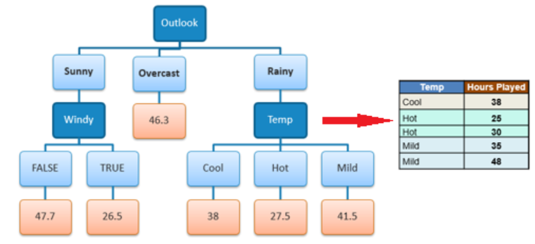
Regressão
Rainy:
‘Temp’ é determinante
Maior SDR
CV > 8% ou count <= 3
Aprendizado de Máquina - Prof. André Hochuli
Regressão
Notes:
Prof. André Hochuli

Slide 16
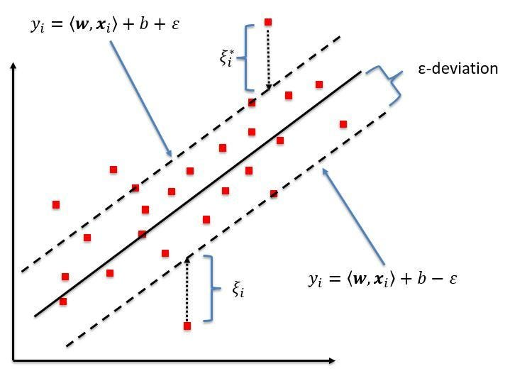
Regressão – SVM
Aprendizado de Máquina - Prof. André Hochuli
Regressão
Notes:
Prof. André Hochuli

Slide 17
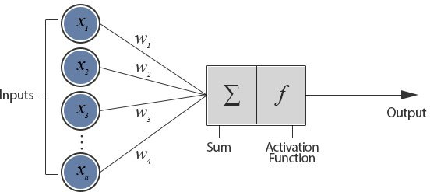
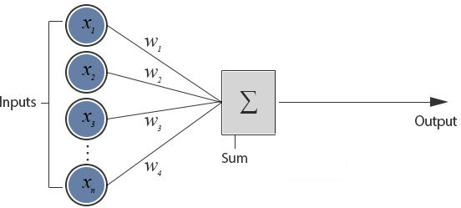
Regressão – MLP
Perceptron – Classificação
Perceptron - Regressão
Aprendizado de Máquina - Prof. André Hochuli
Regressão
Notes:
Prof. André Hochuli

Slide 18
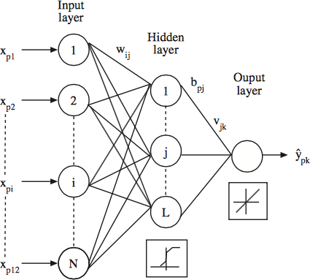
Regressão – MLP
MLP – Classificação
Aprendizado de Máquina - Prof. André Hochuli
Regressão
Notes:
Prof. André Hochuli

Slide 19
Lets Code
Abordaremos a construção dos modelos de regressão utilizando um dataset para prever preços de casas.
Acompanhe e crie sua implementação em conjunto com o professor.
Código base em: Tópico 02 - Regressão.ipynb
Aprendizado de Máquina - Prof. André Hochuli
Regressão
Notes:
Prof. André Hochuli

